Slide 1
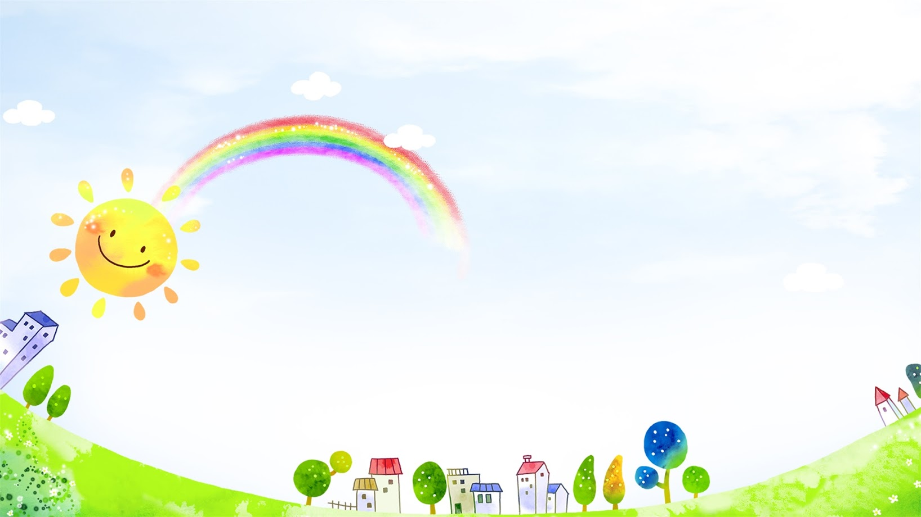

PHÒNG GIÁO DỤC VÀ ĐÀO TẠO QUẬN LONG BIÊN TRƯỜNG MẦM NON GIANG BIÊN
LĨNH VỰC PHÁT TRIỂN THẨM MỸ
Hoạt động : Tạo hình
Đề tài : Cắt dán tia nắng
Giáo viên : Đỗ Thị Hường
Nguyễn Thị Nhàn
Năm học: 2022 - 2023

Slide 2


ỔN ĐỊNH TỔ CHỨC
Cho trẻ hát bài “Nắng sớm”

Slide 3
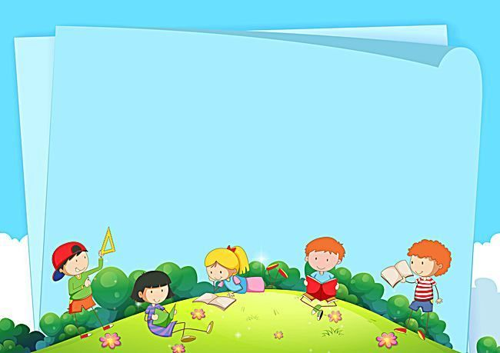
PHƯƠNG PHÁP HÌNH THỨC TỔ CHỨC

Slide 4
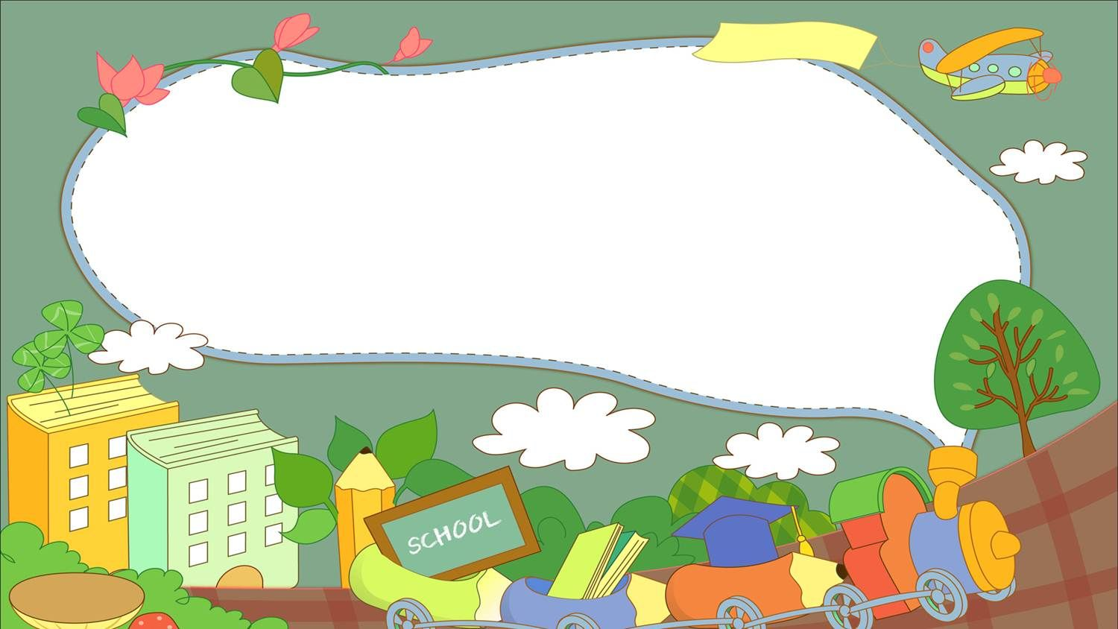
Quan sát đàm thoại

Slide 5
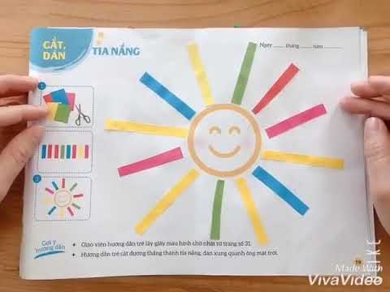

Slide 6

Cô làm mẫu

Slide 7
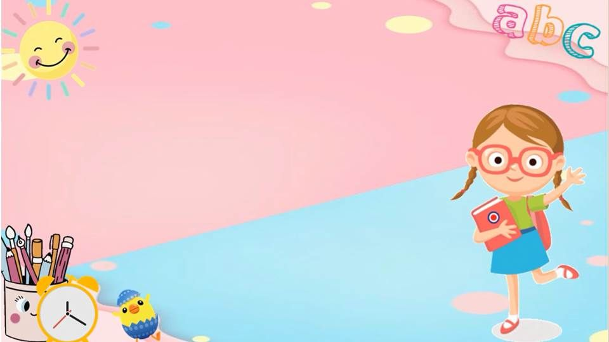
Trẻ thực hiện

Slide 8
Nhận xét sản phẩm

Slide 9

KẾT THÚC

